Slide 1
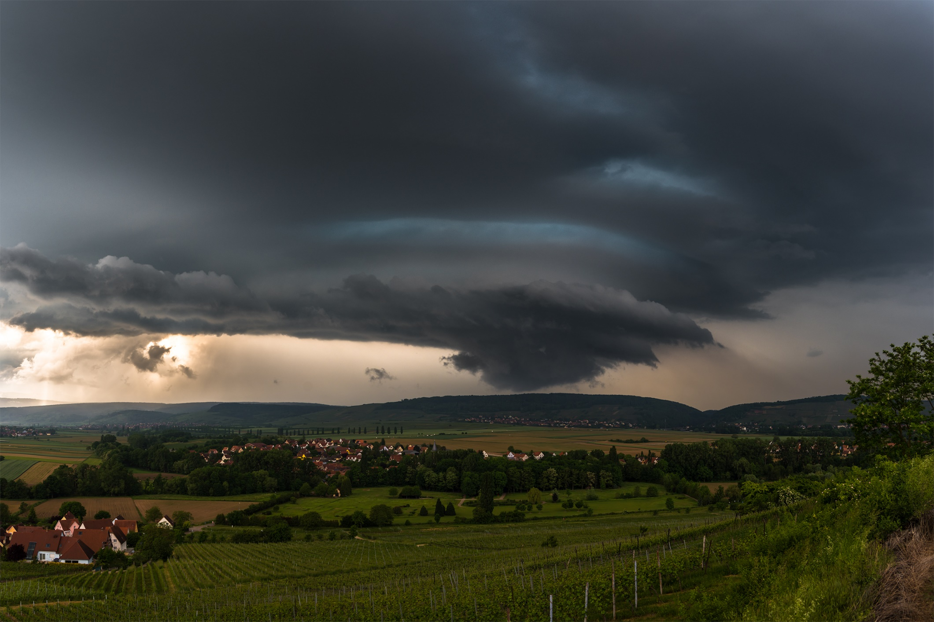
4GT H1
1 Weer en klimaat
Paragraaf 1.11 Extreme weersomstandigheden
in de VS

Slide 2

Leerdoelen
1.11 Extreme weersomstandigheden in de VS
Leerdoelen vandaag (zie ook portfolio):
Je kent de kenmerken van orkanen en tornado’s.
Je begrijpt waarom orkanen en tornado’s veel schade kunnen aanrichten.
Je kunt met behulp van een kaart het ontstaan en de route van een orkaan beschrijven.

Slide 3
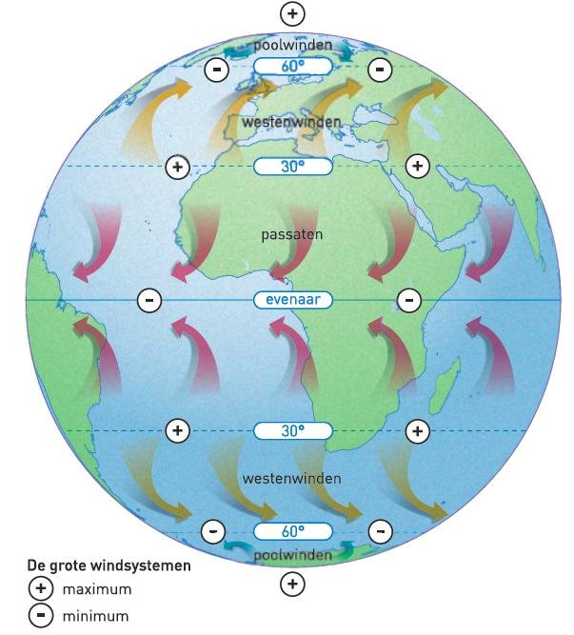
Herhaling hoofdstuk 1.1
1.11 Extreme weersomstandigheden in de VS

Slide 4
Hurricanes (1)
1.11 Extreme weersomstandigheden in de VS
Tropische storm die ontstaat boven zee als water is opgewarmd tot 27˚C en in snel tempo verdampt → er ontstaat een lage druk gebied → tropische lagedrukgordel.
Wolkenmassa draait om het middelpunt tot snelheden en vanaf 118 km p/u → Hurricane
Windkracht 12 (vanaf windkracht 9 = storm)
Door de vaste winden, passaatwinden, wordt de hurricane meegenomen en onderweg kan er nog meer zeewater verdampen.

Slide 5
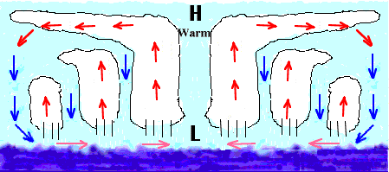
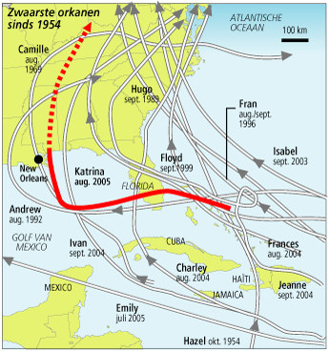
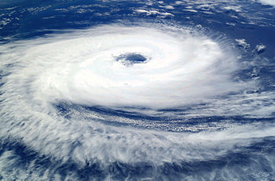
Hurricanes (2)
1.11 Extreme weersomstandigheden in de VS
Filmpje: orkaan

Slide 6
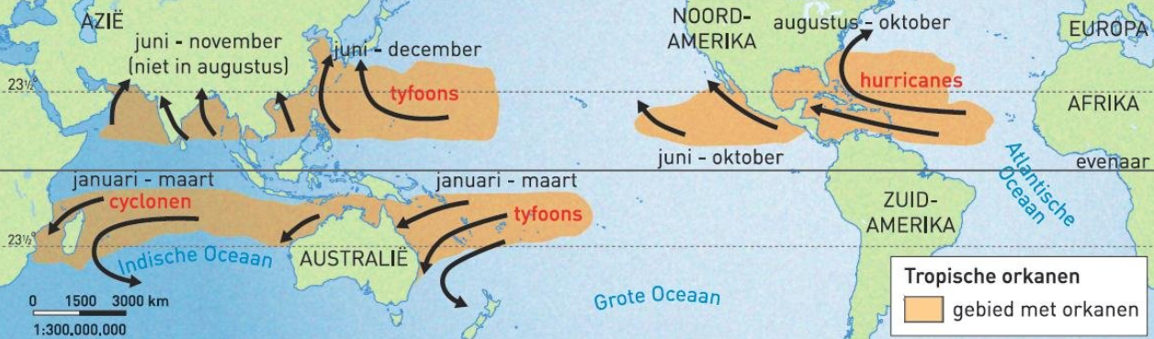
Hurricanes (3)
1.11 Extreme weersomstandigheden in de VS

Slide 7
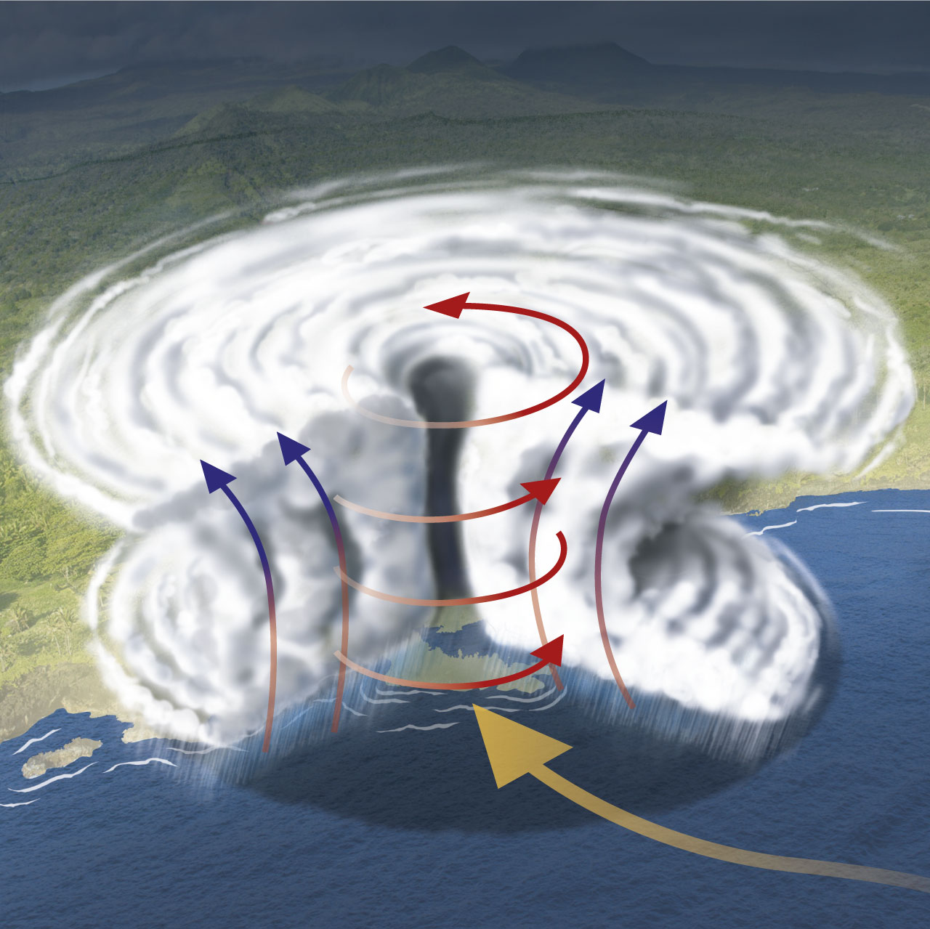
Hurricanes (4)
1.11 Extreme weersomstandigheden in de VS
Orkanen zorgen voor wateroverlast.
Hoe kan dat?
Water verdampt boven zee
en valt weer naar beneden
boven land. Hierdoor
ontstaan heftige regenbuien
en overstromingen.

Slide 8
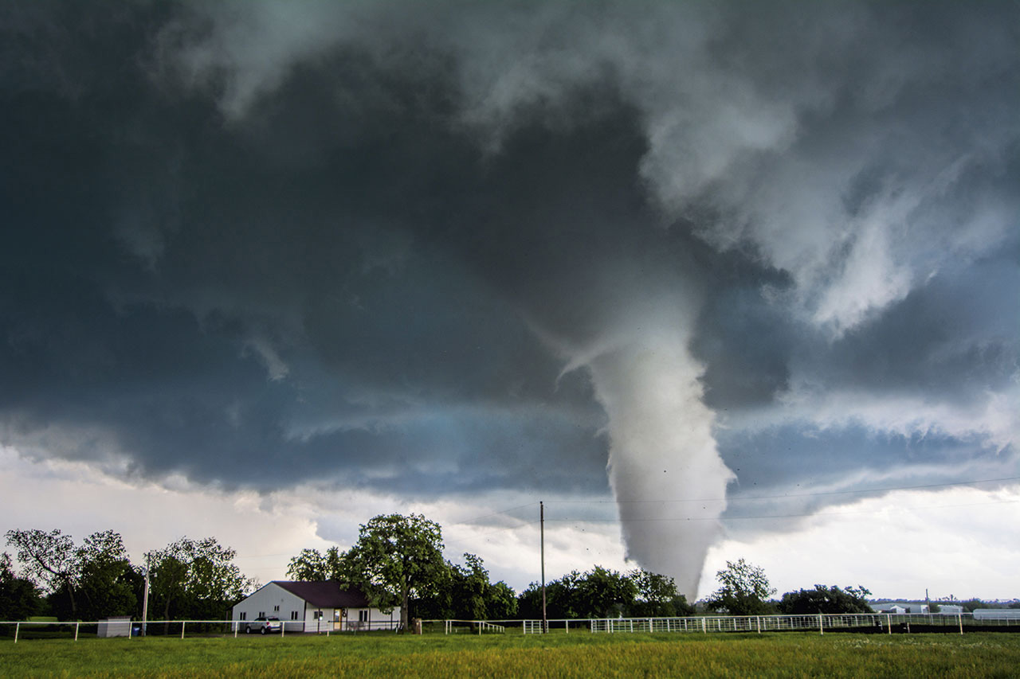
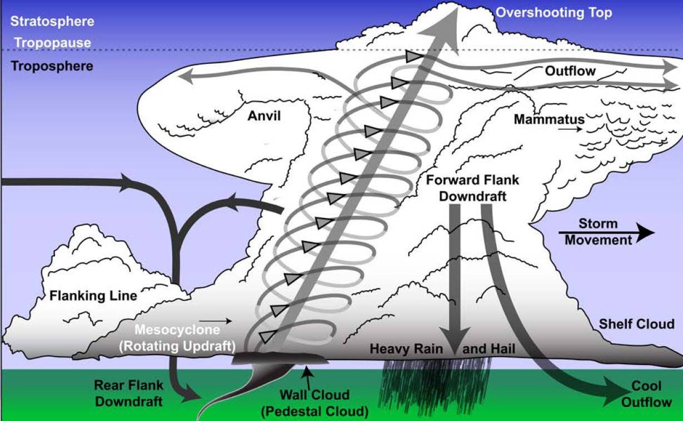
Tornado’s (1)
1.11 Extreme weersomstandigheden in de VS
Tornado’s zijn wervelwinden.
Ze zijn kleiner dan orkanen, maar hebben wel veel hogere windsnelheden (tot 400km/u).
Welke andere kenmerken hebben tornado’s?
ze ontstaan in het voorjaar
ze hebben een slurf
komen voor in het zuiden en midden van de VS
de schade is zeer lokaal

Slide 9
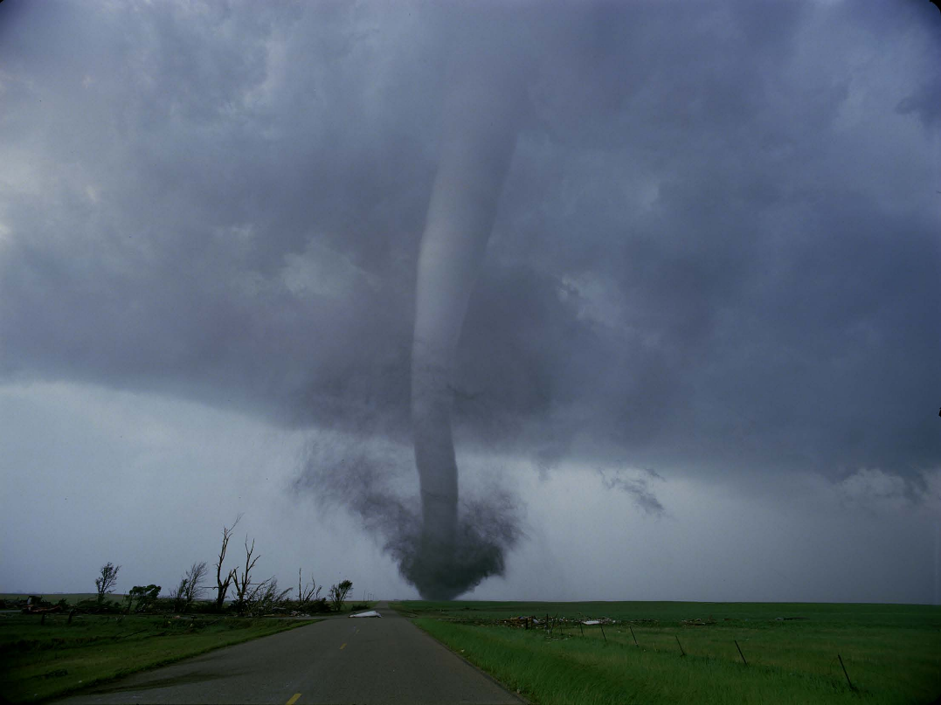
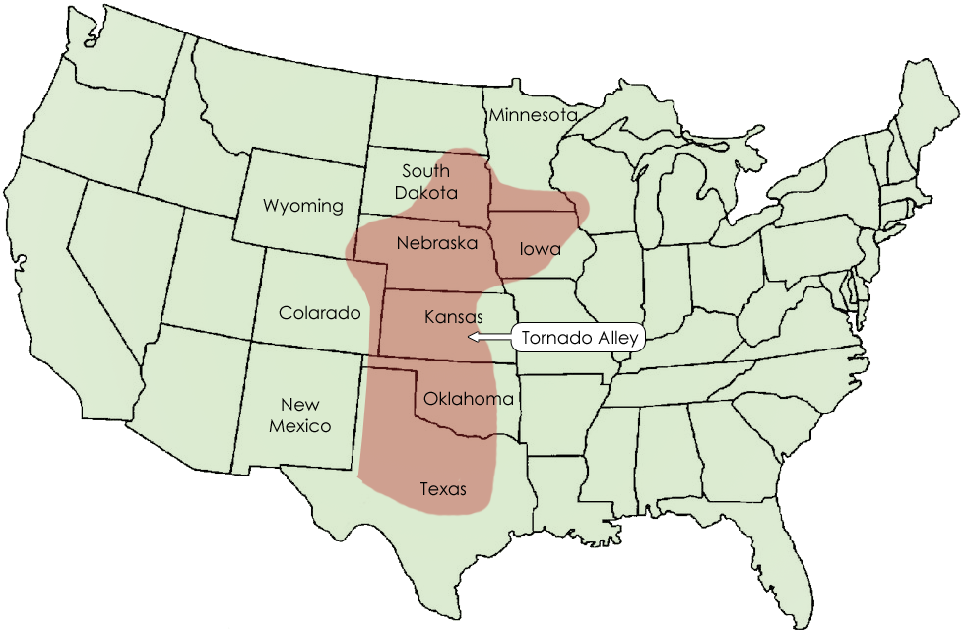
Tornado’s (2)
1.11 Extreme weersomstandigheden in de VS
Tornado’s ontstaan bij de botsing van koude en warme lucht.
Filmpje: tornado

Slide 10
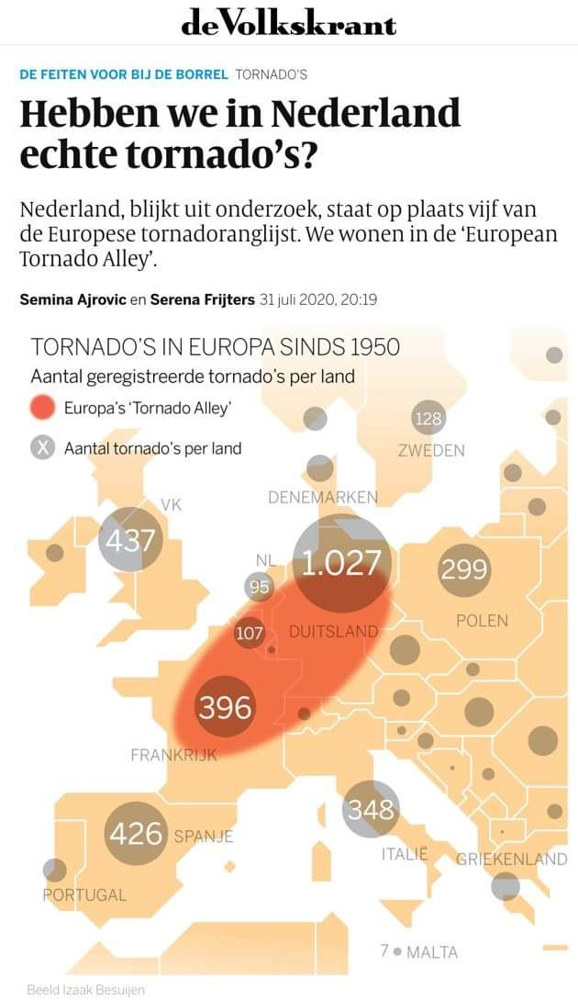
Tornado’s (3)
1.11 Extreme weersomstandigheden in de VS

Slide 11
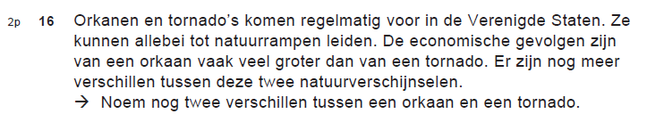
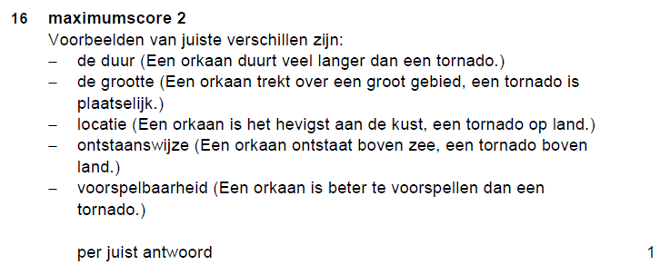
Examenvraag
1.11 Extreme weersomstandigheden in de VS

Slide 12
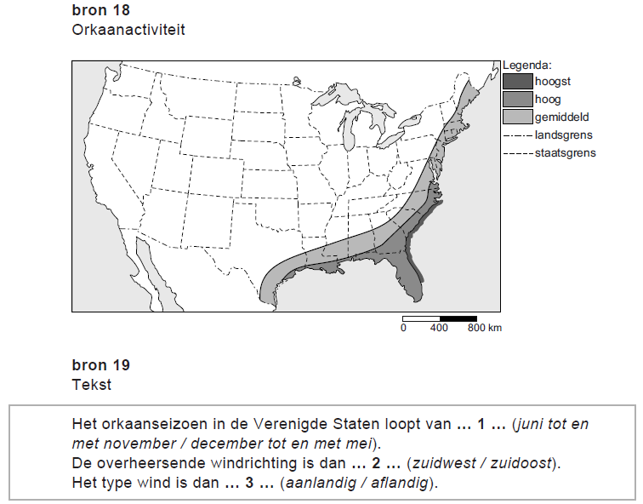
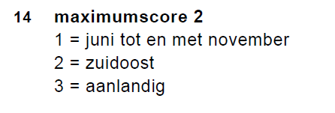
Examenvraag
1.11 Extreme weersomstandigheden in de VS

Slide 13
Wat moet je doen?
1.11 Extreme weersomstandigheden in de VS
- Lezen blz 32 & 33 in je tekstboek.
Maken opdracht 2 t/m 8 in je werkboek (5 niet)
Nakijken via WikiWijs met rode pen.
Belangrijke begrippen:
tropische orkanen, hurricanes, passaatwinden, tropische lagedrukgordel, tornado, wervelwind

